Slide 1
Fernleihprozesse im SWB-Verbund
Datenbezieherworkshop am 14.10.2013 in Frankfurt (Deutsche Nationalbibliothek)
Cornelia Katz

Slide 2
Fernleihangebote des SWB
Endnutzerrecherche
Dienstrecherche für Bibliothekspersonal

Slide 3
Endnutzerrecherche
Im Fernleihportal eingesetzte Software:
  Elektra (OCLC)
  ZFL-Server (OCLC)
  CGI-Schnittstelle der Online-Fernleihe
  Suchmöglichkeiten und Schnittstellen:
  Titelrecherche über alle Verbundsysteme
  ZDB wird über PSI abgefragt, Ergebnisanzeige in Pica+XML
  (Antwort zu Frage 1: Über welche Schnittstelle und mit welchem Format greifen die Verbünde auf die Informationen zur Fernleihe in der ZDB zu?)

Slide 4
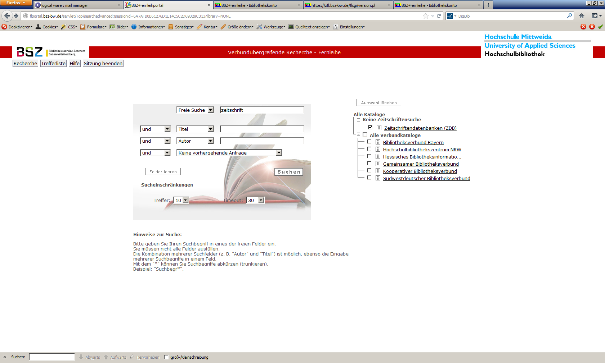
Endnutzerrecherche

Slide 5
Endnutzerrecherche
Workflow in Bezug auf die ZDB:
  Recherche in der ZDB
  Ergebnis positiv: Betätigung Fernleihbutton
  Übermittlung Idn und Verbund an ZFL-Server
  (Antwort zu Frage 2: Welche Datenelemente werden von den Verbünden ausgewertet)
  Nachrecherche mit Bestandsprüfung im Verbund
  (Z39.50, Unimarc)
  positiv: Fernleihbestellung wird im Verbund ausgeführt
  negativ:
  - Recherche in SWB „Gesamte ZDB-Titeldatei“(Z39.50, Unimarc) zwecks Ermittlung weiterer Infos (z.B. ISSN)
  - Recherche über ZDB-Idn (usw.) in anderen Verbunddaten-banken (Z39.50, Unimarc bzw. MAB2)
  - Übergabe Fernleihdaten an das Verbundsystem

Slide 6
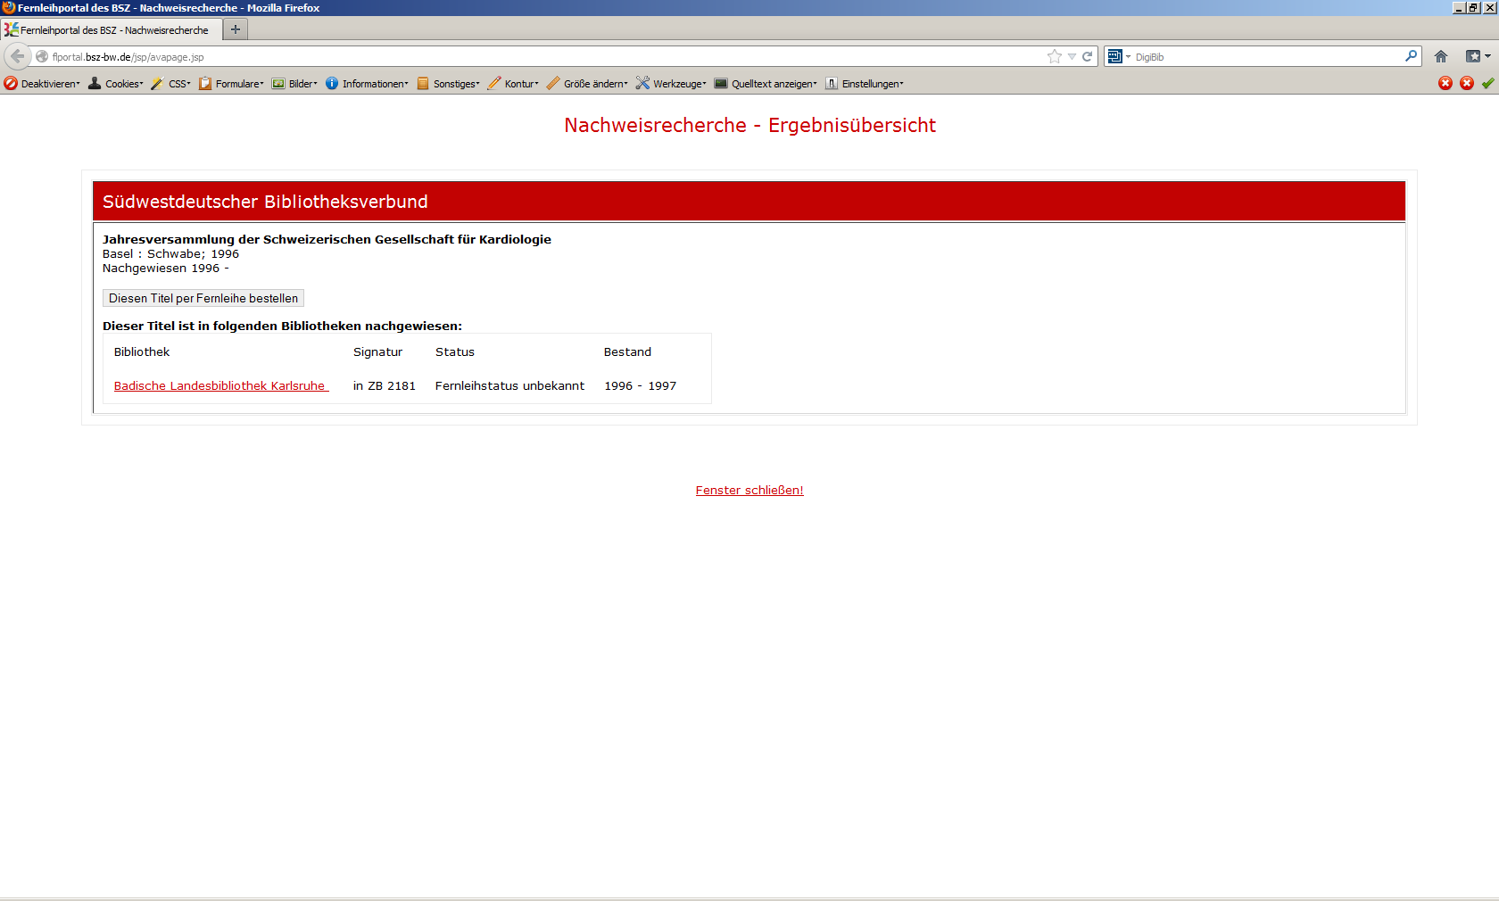
Endnutzerrecherche

Slide 7
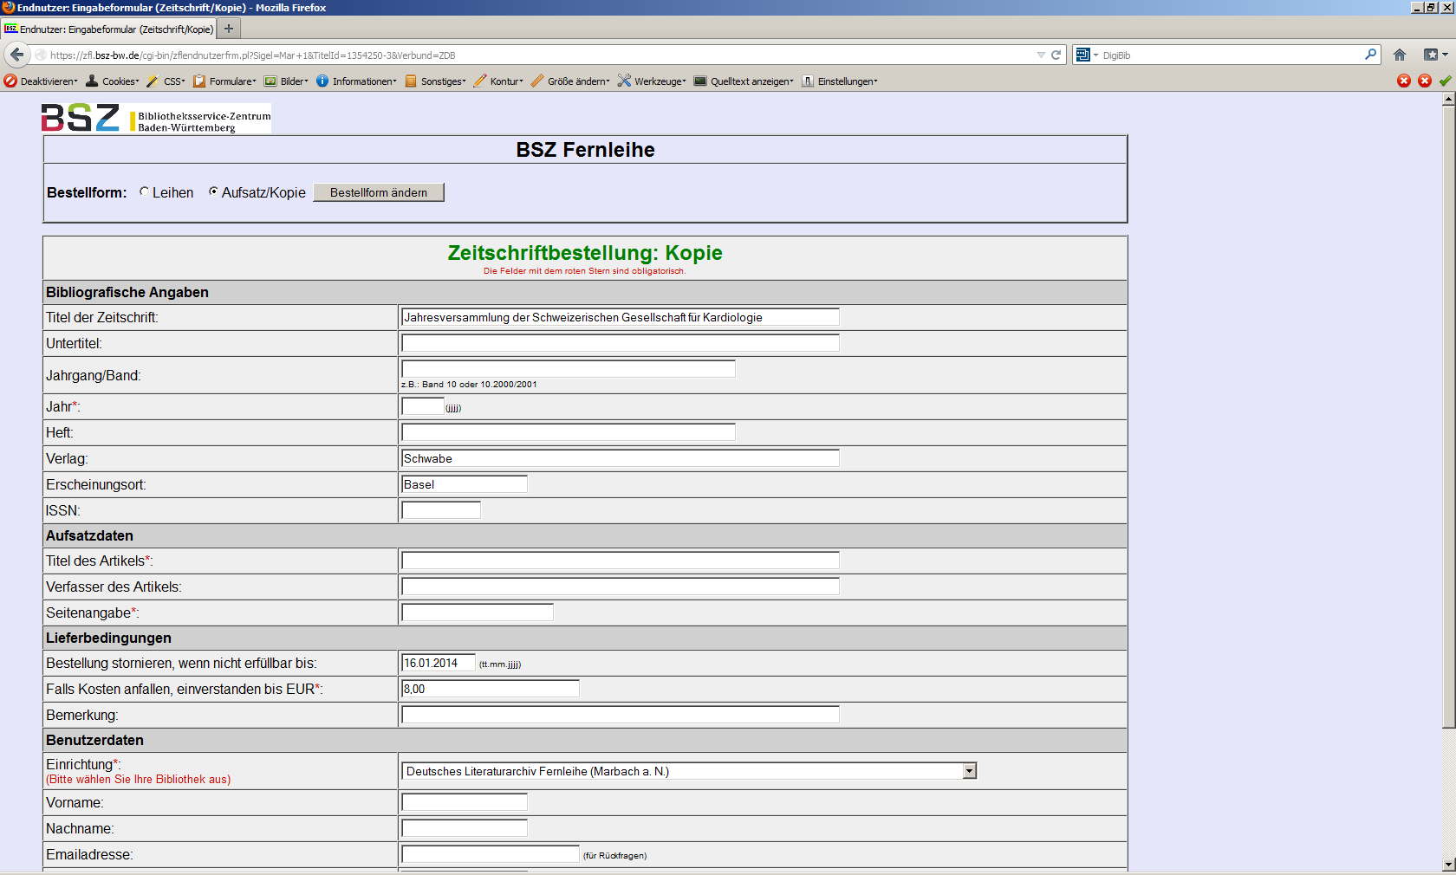
Endnutzerrecherche

Slide 8
Dienstrecherche
Workflow:
  Recherche über SWB-Opac
  Ergebnis positiv:Nachrecherche mit Bestandsprüfung im Verbund
  (Z39.50, Unimarc)
  positiv: Fernleihbestellung wird im Verbund ausgeführt
  negativ:
  - automatische Recherche in anderen Verbunddatenbanken (Z39.50, Unimarc bzw. MAB2)
  - positiv: Übergabe Fernleihdaten an das entsprechende Verbundsystem
  - negativ: manuelle Nachsignierung durch Bibliothek
  In diesen Workflow ist die ZDB nicht eingebunden!

Slide 9
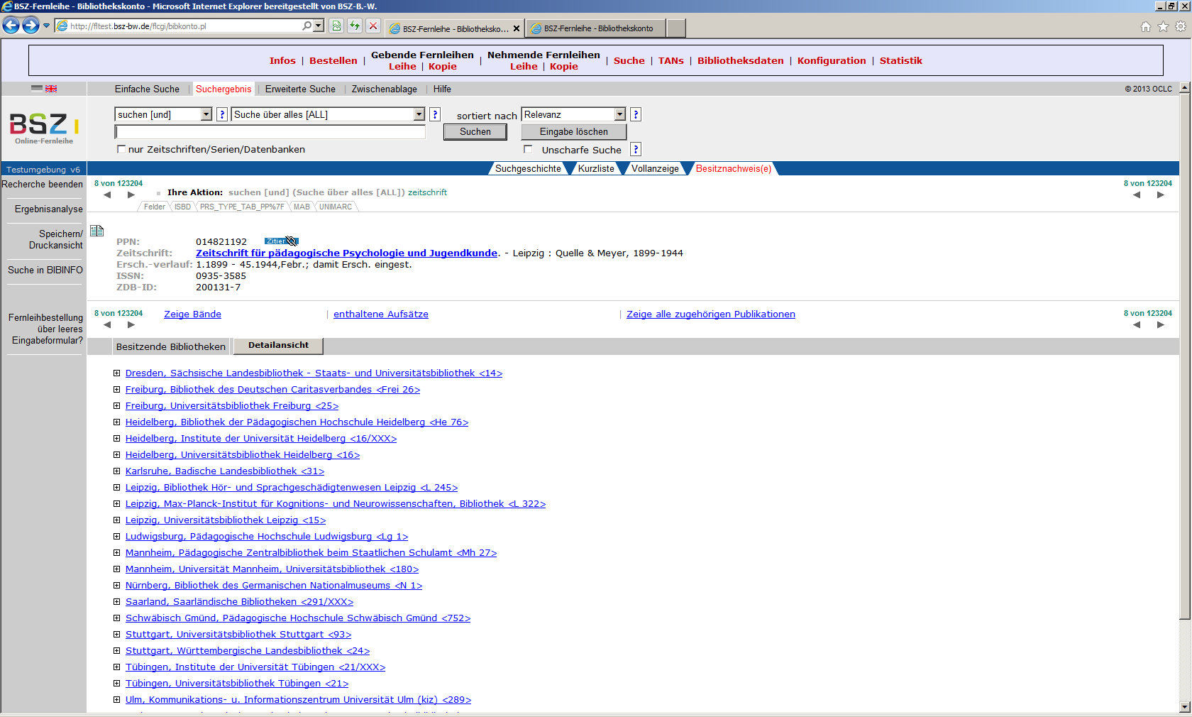
Dienstrecherche

Slide 10
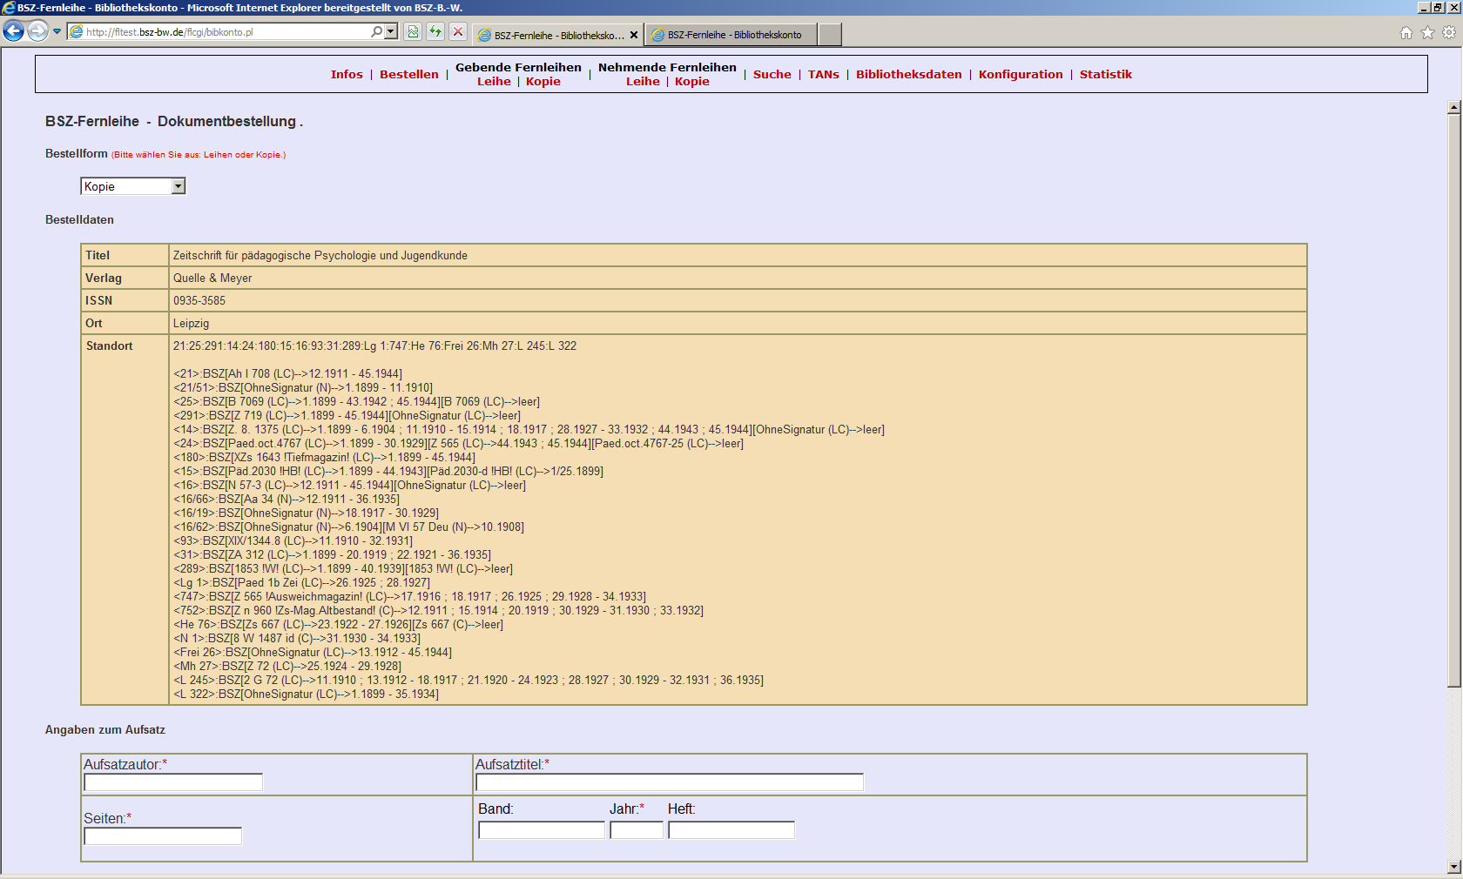
Dienstrecherche

Slide 11
Auswertung Verbunddaten
  Endnutzerrecherche:
  ZDB: nur Titeldaten
  Endnutzerrecherche und Dienstrecherche:
  SWB:
  Titeldaten, normierte Bestandsangaben, Signatur, Standort, Ausleih- und Fernleihindikator
  BVB, GBV, HBZ, HeBIS, KOBV:
  Titeldaten, Titel-Idn, Prüfung ob Sigelliste vorhanden
  (Bestands- und Verfügbarkeitsprüfung erfolgt verbundintern)

Slide 12
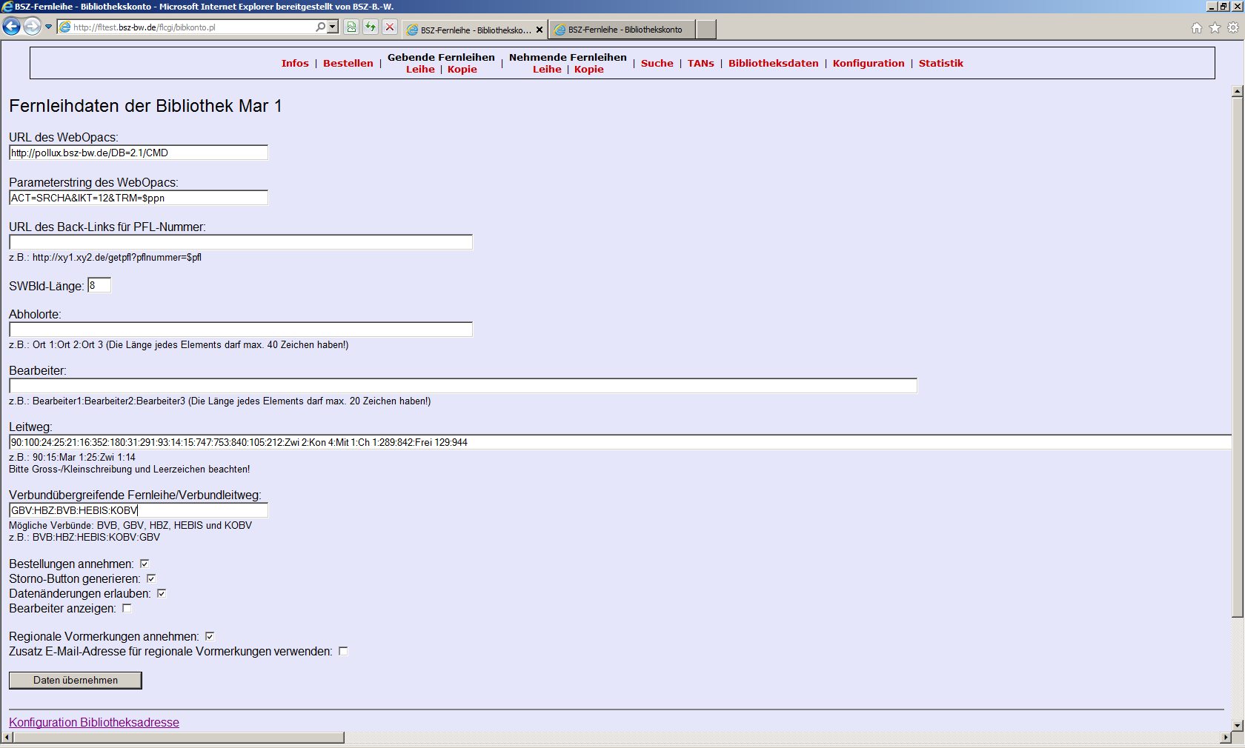
Konfiguration Fernleihe

Slide 13
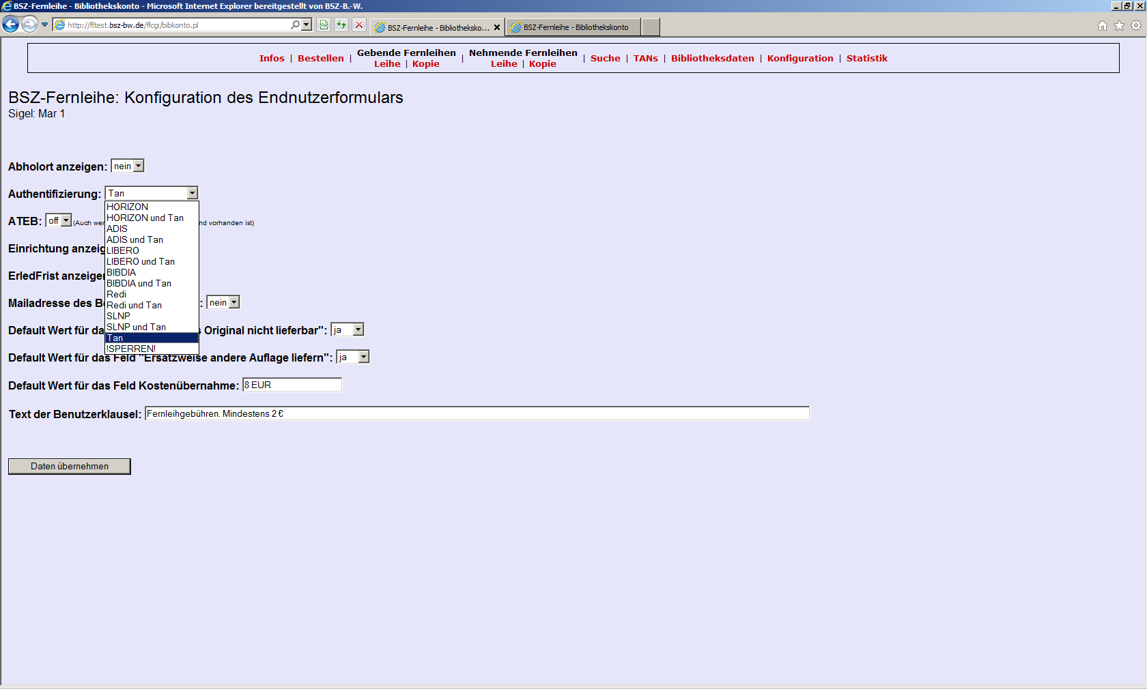
Konfiguration Fernleihe

Slide 14
Endnutzerrecherche
Endnutzerrecherche nach Aufsatz über Fernleihportal
  Titel-Idn und Verbund speichern
  über CGI-Schnittstelle zur Online-Fernleihe wird die Konfiguration der nehmenden Bibliothek (Sigelliste gebende Bibl. + Reihenfolge Verbünde) geholt
  Prüfung kann eine SWB-Bibliothek liefern?
  Positiv --> Fernleihbestellung an gebende SWB-Bibliothek
  Negativ --> automatische Recherche in Verbunddatenbanken in der von der Bibliothek konfigurierten Reihenfolge
  Positiv --> Fernleihbestellung an gebenden Verbund
  Negativ --> Übernahme der Informationen in den ZFL-Server zur Nachsignierung (Bibliothekar)
  (Zu Frage 4: Wie sieht der typische Anwendungsfall einer Fernleihe aus?)

